Slide 1
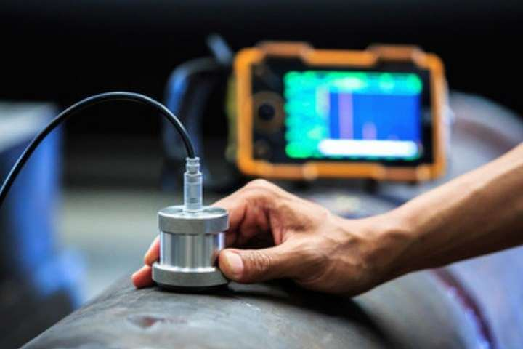
Нефт омборидаги қувур тизимларини техник диагностикаси
Режа:
1. Нефть омборларининг технологик кувурларини лойихалаш.
2. Кувурларнинг класификатцияси ва вазивалари.
3. Кувур материаллари ва арматуралари.
4. Кувурларни ѐтказиш усуллари.

Slide 2
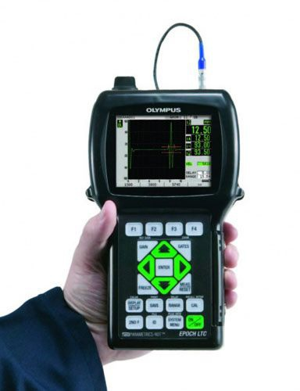
Нефть махсулотларини хайдаш учун кувурларни лойихалашдан олдин, сакланадиган махсулотларни номенклатураси, хажми ва бир вактда амалга ошириладиган операциялар тугрисидаги маълумотларга кура, кувур тармокларини технологик схемаси тузилади. Нефть махсулотларини турига ва бир вактда бажариладиган оператциялар сонига кура технологик схема оддий ва тармокли булади. Технологик схемани ишлаб чикаришда, кувурлар сонини ва уларда урнатиладиган арматуралар сонини кам булишига интилишкерак. Кувурлар иложи борича бир-бирини урнини эгаллаш имкониятига эга булиши керак. Купинча нефть омборлари учун, технологик чизмалар икки томонлик килиб тузилади, яъни хар бир резервуарга 2 тадан кувур олиб келинади: куйувчи ва хайдовчи Нефть омборининг тапографик режасида, 1:500 дан 1:2000 гача буган маштабда чизилган кувурларни технологик чизмаси, технологик кувурларни куришда ва монтаж килишда, асосий дакумент булиб хисобланади. Бу режа буйича кувур узунлигини, хамда уларнинг бошлангич ва охирги кисмларини жойлашиши холатини аниклаш имконини беради ва бумаълимотлар технологик кувурларни гидравлик хисобларини амалга оширишда фойдаланилади. .

Slide 3
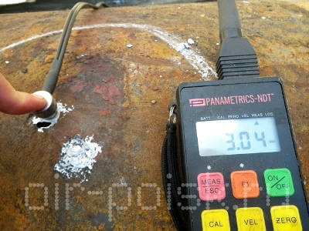
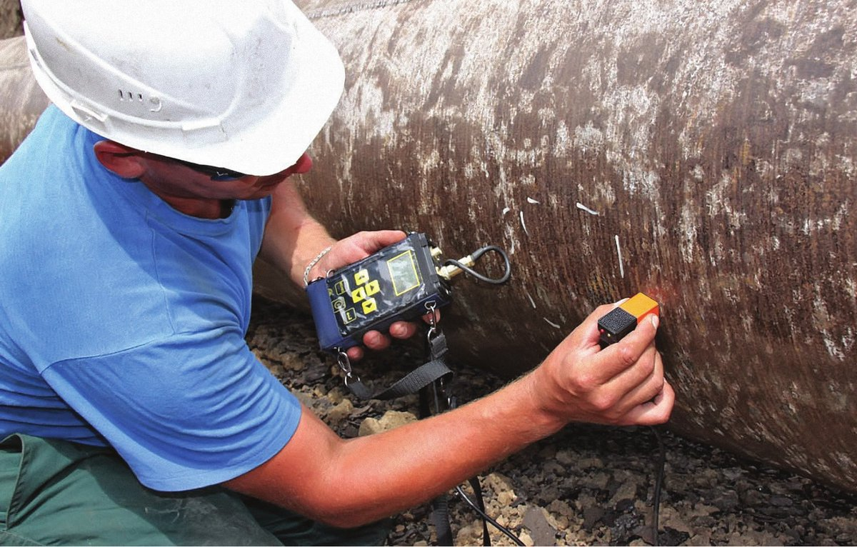
Кувурларни территориал жойлашиши ва хайдашни узоклигига кура, кувурлар кон хафзаси, нефть омбори ва магистралл кувурларга булинадилар. Нефть омбори технологик кувурлари, омбор майдонида махсулотларни кабул килиш ва таркатиш жараѐнларини, хамда ѐрдамчи операцияларни бажариш учун фойдаланилади. Хайдалаѐтган махсулотларга кура технологик кувурлар: бензин, керосин, мазут, ѐг ва бошка махсулот утказувчиларга булинадилар. Кувурлардаги босм, насос ѐки кувурларнинг бош ва охирги нукталарини фарки хисобига хосил килиш мумкин. Шунга кура кувурлар насослар ѐрдамида (сурувчи ва хайдовчи) ва уз окимида хайдовчиларга булинадилар. Кувурларни омбор тереториясида жойлашиши, курилмаларнинг урнатилиши ва уларнинг ишлаш технологик шароитлари оркали аникланадиТехнологик кувурларни сонини камайтириш максадида, битта кувурни бир нечта махсулотларни (физик-кимѐвий хоссалари якин булган) кетма-кет хайдаш учун фойдаланишни тавсия этилади. Бир кувур оркали бир гурухга кирувчи махсулотларни, кейин (кувурни тула бушатилгандан кейин) бошкасини хайдаш керак булади. 1. Гурух –этиланланмаган автомобил бензинлари. 2. Гурух –трактор керосини, ѐритиш керосини, тез юрадиган дизеллар учун дизел ѐкилгиси ва соляр ѐги. 3. Гурух –секинр юрадиган дизеллар учун ѐкилги (мотор ѐги) ва мазутлар.гурух –Т-1, Т-2, Т-3 ѐкилгиси (автокеросинлар) ва бошкалар.

Slide 4
Кувур комуникацияси: хар хил максадлар учун ишлатиладиган кувурлардан, фасонли улчаш кисимларидан, арматуралардан ва компенсаторларидан ташкил топган буладилар. Нефть омборларидаги технологик кувурлар кам узунликка эга булганликлари сабабли, улардаги босм 1,0-1,2 Мпа дан ошмайди. Нефть ва унинг махсулотларини окизиш учун, кам углеродли, кам лигерланган, яхши пайвандланиш хусусиятига эга булган пулат кувурлари ишлатилади. Нефть омборларида, асосан чоксиз ташки диаметри 57-426мм (узунлиги 4-12м) ли кувурлар ишлатилади. Металл кувурларидан ташкари пластмас кувурлари хам ишлатилади. Пластмасс кувурларининг афзаллиги шундан иборатки, улар металл кувурларига караганда енгил, каррозияга чидамли. Зичлиги юкори булган полиэтилендан тайѐрланган кувурлар, купрок ишлатилади. Кувурларни диаметри 60-300мм булиб, 0,25-10Мпа босм остида ишлашга мулжалланганлар. Металл кувурларни улаш электр ѐки газѐрдамида пайвандлаш, фланцлар ва муфталар ѐрдамида амалга оширилади. Буларни ичида, кувурларни пайвандлаш усули энг куп ишлатиладиКувур арматураларини ечиш ва улашда фланц уловчилар куп ишлатилади. Бу уловчиларни ечиш ва йигиш осон. Нефть омборида фланцларни куйидаги турлари ишлатилади: пайвандлаб ѐпиштирилган пулатлилар, резба билан махкамланган пулатлилар ва чуянлилар. Муфтали улаш резбали ва резбасиз буладилар. Резбали муфталар калта цилиндр куринишида ( =1,5-2 ) булиб, уларни ичида резба хосил килинган булади. Шу резбалар ѐрдамида, кувурни учига бураб махкамланади

Slide 5
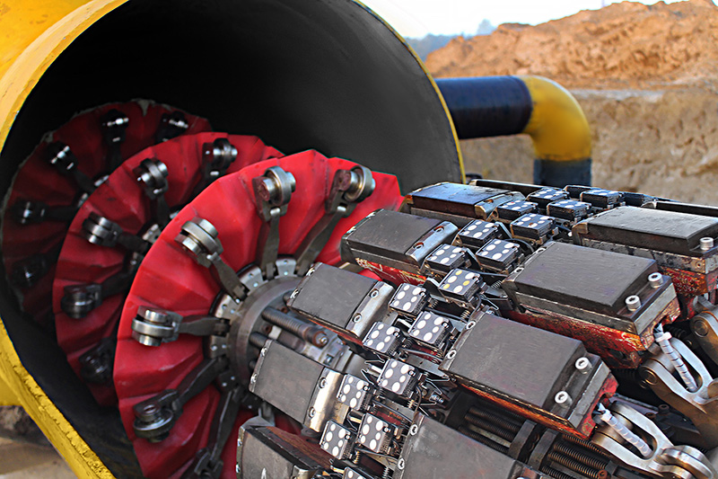

Slide 6
Кувурлар нефть омборларида ер усти ва ости куринишида ѐткизиладилар. Ёткизиш тури, ер ости сувлари баландлиги, кувурни нишаби, тупрок характери, кувурларни диаметри ва уларнинг сони ва узунликларига кура аникланадилар. Котмайдиган ва кам ковушкокли нефть ва уларнинг махсулотлари учун кувурлар ер устида ѐткизилади. Айрим холларда ѐгларни ва кора нефть махсулотларни ташувчи кувурларни хам, ер устида ѐткизишга рухсат берилади. бунда илитилган махсулотларни хайдашда, хароратни йуколишини камайтириш максадида, улар иссиклик изоляция мосламалари билан таъминланган буладилар. Резервуарлар саройи ва тукувчи куйувчи курилмалар чегарасида ѐтказиладиган ер усти кувурлари ѐнмайдиган таянчиклар устига урнатилади. Омборнинг бошка майдонларида, кувурлар исталган материалларидан тайѐрланган таянчиклар устига урнатилади. Ер усти кувурлари курилма иморатларидан камида 3м узокликда булиши керак. Кувурларни ер остида ѐткизиш: каналсиз, каналли ва тунел куринишида булади. Каналсиз ер ости ѐткизиш, котиш харорати оС дан кичик булган тиник ва кора нефть махсулотларини хайдовчи кувурларни ѐтказиш учун ишлатилади. Уларнинг юзаси, каррозиядан химоя килувчи изоляция копламалари билан копланади. Таркибида намлик булган махсулотларни ташиш учун фойдаланиладиган кувурларни,яхламаслигини олдини олиш максадида, улар ернинг яхлаш каватидан пастрок
жойлаштирилади.

Slide 7
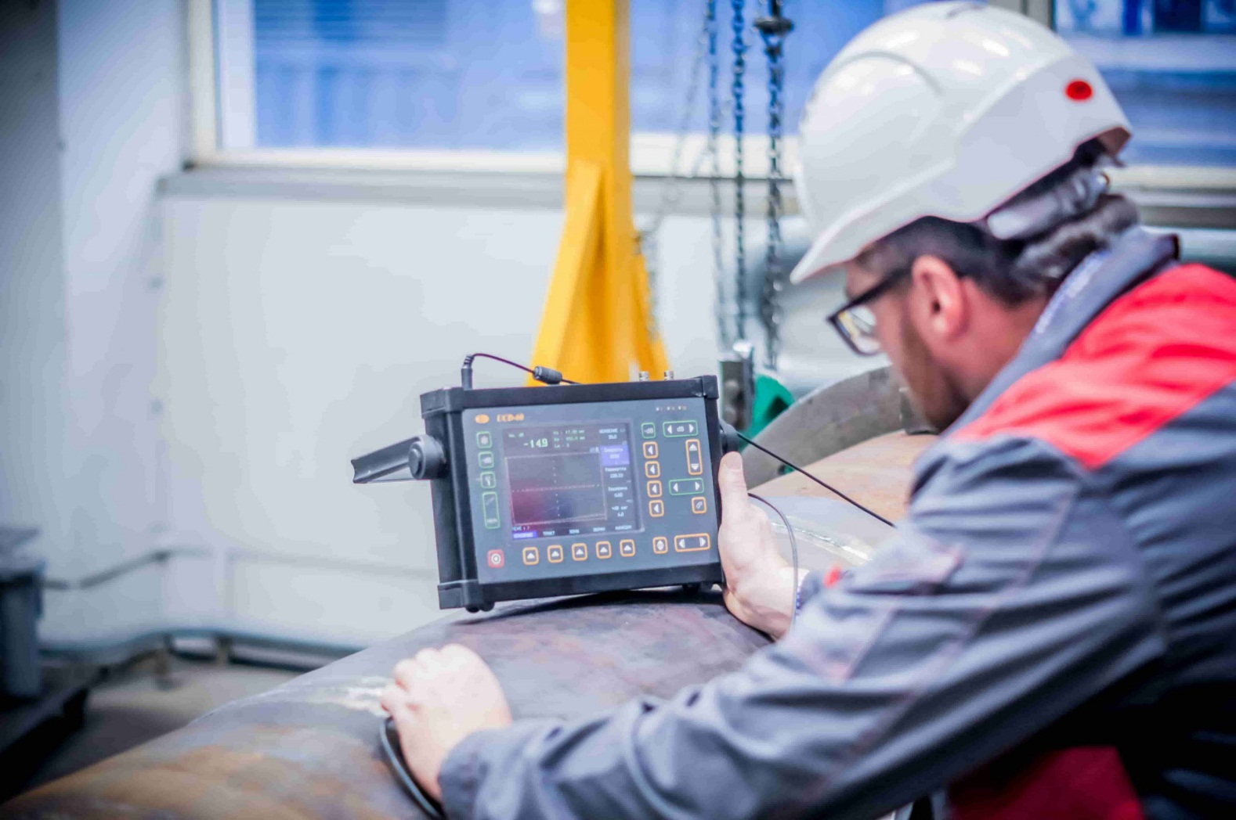

Slide 8
Каналли ва тунелли ѐтказишлар, юкори хароратгача киздиришни талаб этувчи, ковушкоклиги катта булган махсулотларни ташувчи кувурлар учун фойдаланилади. Тиник ва киздириладиган нефть махсулотларини ташувчи кувурларни, ѐнгин хафига кура улар биргаликда бир тунелда ѐтказишни тавсия этмайди. Каналлар кириб булмайдиган, тунеллар эса, ярим ва тула кириб буладиган тарзда куриладилар.кириш мумкин булган тунелларни баландлиги 1,6м дан, энг ками 0,7м гачабуладилар. Каналлар ва тунеллар ѐнмайдиган: темир бетон, гишт ва тошлардан курилган буладилар. Тунеллар винтиляция шахталари билан жихозланган буладилар. Винтиляция шахталарининг оралиги 25м ни ташкил этади. Тунелл узунлигининг хар 50 м да унга кириш учун, ѐнмайдиган норвонлар урнатилган булади.
Адабиёт.
1. Н. О. Оленов, «Хранений нефти и нефтепродуктов» Л. Недра 1964. 2. В. А. Бунчик, «Транспорт и хранение нефти нефтипродуктов и газа» М. Недра 1967

